Slide 1
SỞ GIÁO DỤC VÀ ĐÀO TẠO BÌNH ĐỊNH
TRƯỜNG PTDTNT THCS & THPT VÂN CANH
GV BIÊN SOẠN: HOÀNG THƯƠNG HUYỀN
Lớp: 11A7

Slide 2
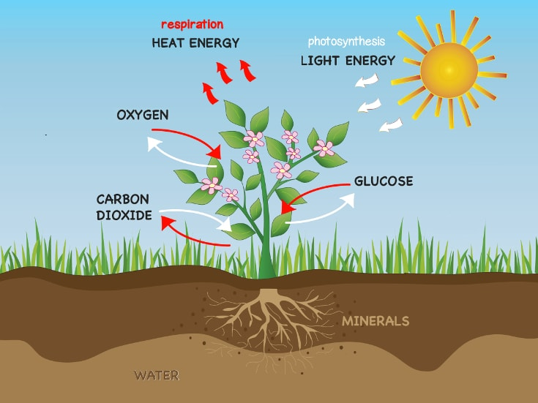
BÀI 5:
HÔ HẤP Ở THỰC VẬT
“Vì sao cơ thể sống cần phải có oxygen? Vì Sao hít vào là oxygen còn thở ra lại là CO_{2?}”

Slide 3
BÀI 6: HÔ HẤP Ở THỰC VẬT
“SUY NGẪM”
⬧ 1. Vì sao ban đêm không nên để nhiều hoa hoặc cây xanh trong phòng ngủ đóng kín cửa?
2. Hiện nay, việc sử dụng khí CO₂ để bảo quản nông sản là một biện pháp hiện đại và cho hiệu quả cao. Tại sao?
Đáp án.
1. Vì vào ban đêm, cây (hoa ) sẽ thực hiện quá trình hô hấp bằng cách lấy khí Ôxi có trong phòng và thải ra khí Cacbonic. Nếu đóng kín cửa phòng, lượng khí Cacbonic do cây thải vào không khí quá lớn làm ta cảm thấy ngột ngạt hoặc tệ hơn là ngạt thở do thiếu Ôxi.
2. - Nguyên tắc để bảo quản nông sản là ức chế hoạt động hô hấp xảy ra, vì hô hấp làm tiêu hao các chất trong nông sản, làm hỏng nông sản.
- Nồng độ CO₂ cao sẽ ức chế hoạt động hô hấp, do đó người ta đã ứng dụng điều này trong bảo quản nông sản.

Slide 4
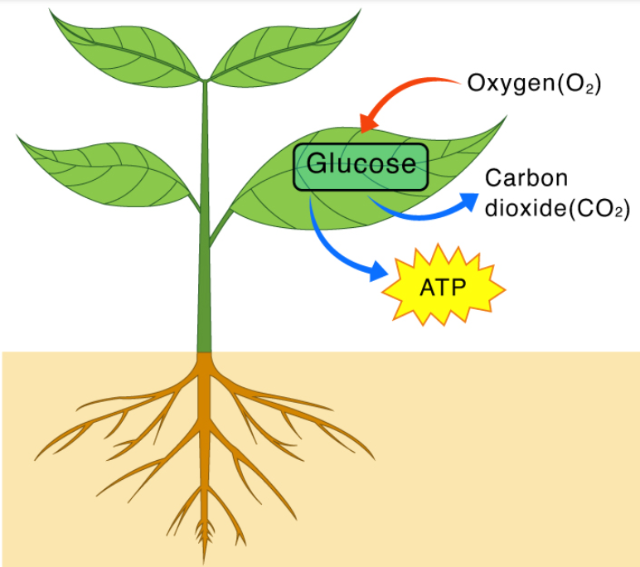
TÌM HIỂU
I. KHÁI QUÁT VỀ HÔ HẤP Ở THỰC VẬT

Slide 5
NHIỆM VỤ CẦN TÌM HIỂU CHO NỘI DUNG 1
BÀI 6: HÔ HẤP Ở THỰC VẬT
I. KHÁI QUÁT VỀ HÔ HẤP Ở THỰC VẬT
CÂU HỎI CÁC NHÓM CẦN NGHIÊN CỨU TRẢ LỜI
XEM ĐOẠN PHIM VỀ QUÁ TRÌNH HÔ HẤP Ở CÂY XANH
Các nhóm quan sát và thực hiện nhiệm vụ:
Nhóm 1. Tìm hiểu khái niệm, phương trình tổng quát.
Nhóm 2, 3. Xem hình về các con đường hô hấp ở thực vật và yêu cầu các nhóm HS thảo luận nhóm để hoàn thành phiếu học tập 1 và PHT 2 (ở HD):
Nhóm 4: Nêu vai trò của hô hấp đối với đời sống thực vật?

Slide 6
HƯỚNG DẪN TRẢ LỜI CHO CÁC CÂU HỎI NỘI DUNG 1
BÀI 6: HÔ HẤP Ở THỰC VẬT
I. KHÁI QUÁT VỀ HÔ HẤP Ở THỰC VẬT
+ Nhóm 1 (Giải quyết câu hỏi 1)
Nêu khái niệm về quá trình hô hấp ở thực vật?
Nêu các con đường hô hấp dựa vào điều kiện có hoặc không có oxygen?
Viết phương trình tổng quát quá trình hô hấp ở thực vật?

Slide 7
HƯỚNG DẪN TRẢ LỜI CHO CÁC CÂU HỎI NỘI DUNG 1
BÀI 6: HÔ HẤP Ở THỰC VẬT
I. KHÁI QUÁT VỀ HÔ HẤP Ở THỰC VẬT
Nhóm 2, 3 (Giải quyết câu hỏi 2)
Nhóm 2: PHT 1 phân biệt các giai đoạn của con đường hô hấp hiếu khí ở thực vật
Nội dung | Đường phân | Oxy hoá pyruvate và chu trình Krebs | Chuỗi chuyền electron
Vị trí xảy ra
Nguyên liệu
Sản phẩm
XEM SƠ ĐỒ
Nhóm 3: Thảo luận và hoàn thành phiếu học tập số 2:
Nội dung | HÔ HẤP HIẾU KHÍ | LÊN MEN
Điều kiện
Nơi xảy ra
Các GĐ
Sản phẩm
XEM SƠ ĐỒ
Nhóm 4: Xác định vai trò của hô hấp đối với đời sống thực vật?

Slide 8
HƯỚNG DẪN TRẢ LỜI CHO CÁC CÂU HỎI NỘI DUNG I
BÀI 6: HÔ HẤP Ở THỰC VẬT
Phiếu học tập 1 phân biệt các giai đoạn của con đường hô hấp hiếu khí ở thực vật
Nội dung | Đường phân | Oxy hoá pyruvate và chu trình Krebs | Chuỗi chuyền electron
Vị trí xảy ra
Nguyên liệu
Sản phẩm
Diễn ra ở đâu trong TB?
Diễn ra ở đâu trong ti thể?
Diễn ra ở đâu trong ti thể?
Chất đâu tiên sử dụng?
Chất đâu tiên sử dụng?
Chất đâu tiên sử dụng?
SP chính tạo ra?
SP chính tạo ra?
SP chính tạo ra?
Phiếu học tập 2 phân biệt 2 con đường hô hấp ở thực vật
Nội dung | HÔ HẤP HIẾU KHÍ | LÊN MEN
Điều kiện
Nơi xảy ra
Các giai đoạn
Sản phẩm
Cần có/không có chất khí nào?
ĐK môi trường như thế nào?
Cần có/không có chất khí nào?
ĐK môi trường như thế nào?
Diễn ra ở đâu trong TB?
Diễn ra ở đâu trong TB?
Tìm hiểu tóm tắt 3 giai đoạn
Tìm hiểu tóm tắt 2 giai đoạn
SP chất khí, chất sinh ra, năng lượng?
SP chất khí, chất sinh ra, năng lượng?

Slide 9
TRẢ LỜI CÂU HỎI / KIẾN THỨC CẦN GHI NHỚ
BÀI 6: HÔ HẤP Ở THỰC VẬT
I. KHÁI QUÁT VỀ HÔ HẤP Ở THỰC VẬT
1. Khái niệm về hô hấp (nhóm 1)
Khái niệm: Hô hấp là quá trình phân giải các hợp chất hữu cơ phức tạp, phổ biến là carbohydrate thành các chất đơn giản, đồng thời tạo ra ATP và nhiệt năng.
Phân loại: TV có 2 con đường hô hấp:
- Hô hấp hiếu khí: trong điều kiện có oxygen (là hình thức hô hấp chủ yếu ở thực vật)
- Lên men: trong điều kiện không có oxygen.
PTTQ của hô hấp hiếu khí được viết như sau:
C₆H₁₂O₆ + 6 O₂ ------> 6 CO₂ + 6 H₂O + Năng lượng (nhiệt + ATP).

Slide 10
TRẢ LỜI CÂU HỎI / KIẾN THỨC CẦN GHI NHỚ
BÀI 6: HÔ HẤP Ở THỰC VẬT
I. KHÁI QUÁT VỀ HÔ HẤP Ở THỰC VẬT
2. Quá trình hô hấp ở thực vật (nhóm 2 – 3)
Nội dung | Đường phân | Oxy hoá pyruvate và chu trình Krebs | Chuỗi chuyền electron
Vị trí xảy ra
Nguyên liệu
Sản phẩm
Tế bài chất
Chất nền ti thể
Màng trong ti thể
10 NADH, 2FADH₂, O₂
Glucose
Pyruvate
2 pyruvate, 2 NADH
2 CO₂, 8 NADH, 2FADH₂, 2ATP
H₂O, 26-28 ATP

Slide 11
TRẢ LỜI CÂU HỎI / KIẾN THỨC CẦN GHI NHỚ
BÀI 6: HÔ HẤP Ở THỰC VẬT
II. CÁC CON ĐƯỜNG HÔ HẤP Ở THỰC VẬT
 | HÔ HẤP HIẾU KHÍ | LÊN MEN
Điều kiện
xảy ra
Các giai đoạn
Sản phẩm
Xảy ra trong rễ cây khi bị ngập úng hay trong hạt khi ngâm vào nước hoặc trong các trường hợp cây ở điều kiện thiếu oxygen.
Có oxygen. Xảy ra mạnh ở các tế bào, mô, cơ quan đang có các hoạt động sinh lí mạnh như hạt đang nảy mầm, cây đang ra hoa, tạo quả, ...
Tế bào chất, ti thể
Tế bào chất
+ Đường phân: phân giải Glucose đến pyruvate.
+ Oxy hoá pyruvate và chu trình Krebs: Khi có oxygen, pyruvate đi từ TBC vào ti thể. Tại đây pyruvate theo chu trình Krebs và bị oxy hoá hoàn toàn
+ Chuỗi chuyền electron: Các phân tử NADH và FADH₂ tới O₂ qua một chuỗi các phản ứng oxy hoá khử, cuối cùng tạo ra ATP và nước.
+ Đường phân: diễn ra ở tế bào chất. Là quá trình phân giải Glucose đến pyruvate.
+ Lên men: diễn ra ở tế bào chất. Pyruvate được tạo ra từ quá trình đường phân, trong điều kiện không có O₂ sẽ lên men tạo thành ethanol hoặc lactate.
6 phân tử H₂0, 6 phân tử CO₂ và tạo ra 30 - 32 phân tử ATP
Ethanol hoặc lactate, CO₂, 2ATP.

Slide 12
TRẢ LỜI CÂU HỎI / KIẾN THỨC CẦN GHI NHỚ
BÀI 6: HÔ HẤP Ở THỰC VẬT
I. KHÁI QUÁT VỀ HÔ HẤP Ở THỰC VẬT
3. Vai trò của hô hấp ở thực vật (nhóm 4)
- Năng lượng (dưới dạng ATP) sinh ra từ hô hấp được sử dụng cho hầu hết các hoạt động sống của cây như tổng hợp (protein, lipid, nucleic acid,…), và vận chuyển các chất, sinh trưởng và phát triển, cảm ứng,...
- Nhiệt năng được giải phóng ra trong hô hấp giúp duy trì nhiệt độ cơ thể, đảm bảo cho các hoạt động sống trong cơ thể thực vật diễn ra một cách bình thường. (giúp thực vật có khả năng chịu lạnh, duy trì nhiệt độ thuận lợi)
- Hô hấp tạo ra các sản phẩm trung gian (đường 3 carbon, pyruvate,...) là nguyên liệu để tổng hợp nên các hợp chất hữu cơ trong cơ thể như protein, acid béo.
– Tăng khả năng chống bệnh của thực vật. Khi tiếp xúc với tác nhân gây bệnh, thực vật tăng cường độ hô hấp, chuyển hoá năng lượng và tích luỹ các hợp chất có tính chống chịu (phenol, tannin, chlorogenic acid,…).

Slide 13
Câu hỏi 1:
Khi tìm hiểu hô hấp ở thực vật. Có bao nhiêu giải thích sau đây đúng?
I. Hô hấp là quá trình phân giải các hợp chất hữu cơ phức tạp.
II. Hô hấp là quá trình tổng các hợp chất hữu cơ phức tạp.
III. Hô hấp là tạo tra ATP và nhiệt.
IV. Hô hấp là quá trình phân giải các hợp chất phổ biến là carbohydrate.
A. 1. B. 2. C. 3. D. 4.

Slide 14
Câu hỏi 2:
Khi tìm hiểu hô hấp ở thực vật. Có bao nhiêu nhận định sau đây đúng?
I. Năng lượng (dưới dạng ATP) sinh ra từ hô hấp được sử dụng cho hầu hết các hoạt động sống.
II. Nhiệt năng được giải phóng ra trong hô hấp giúp duy trì nhiệt độ cơ thể.
III. Hô hấp tạo ra các sản phẩm trung gian
IV. Hô hấp tạo sản phẩm trung gian để hợp nên các hợp chất hữu cơ khác.
A. 1. B. 2. C. 3. D. 4.

Slide 15
Câu hỏi 1:
Một học sinh sau khi học về quá trình hô hấp kiếu khí ở tế nào nhân thực, đã đưa ra các nhận định dưới đây. Có bao nhiêu nhận định đúng?
I. Là quá trình oxy hoá các phân tử hữu cơ để thu năng lượng cho tế bào.
II. Gồm 3 giai đoạn là đường phân, oxy hoá pyruvate và chu trình Krebs, chuỗi truyền electron
III. Nơi diễn ra ở tế bào chất và ti thể.
IV. Sản phẩm là hợp chất hữu cơ, O₂ và H₂O.
A. 1. B. 2. C. 3. D. 4.

Slide 16
Câu hỏi 2:
Một học sinh sau khi học về quá trình hô hấp kị khí ở tế nào nhân thực, đã đưa ra các nhận định dưới đây. Có bao nhiêu nhận định đúng?
I. Nơi diễn ra ở tế bào chất và ti thể.
II. Sản phẩm là hợp chất hữu cơ, O2 và H2O.
III. Gồm 2 giai đoạn là đường phân và lên men.
IV. Là quá trình chuyển hoá kị khí diễn ra trong tế bào chất.
A. 1. B. 2. C. 3. D. 4.

Slide 17
Câu hỏi 3:
Một học sinh sau khi học về quá trình hô hấp hiếu khí và kị khí ở tế nào nhân thực, đã đưa ra các nhận định dưới đây. Có bao nhiêu nhận định đúng?
I. Hô hấp hiếu khí không cần O₂
II. Hô hấp kị khí cần O₂
III. Hô hấp hiếu khí gồm 3 giai đoạn.
IV. Hô hấp kị khí gồm 2 giai đoạn.
A. 1. B. 2. C. 3. D. 4.

Slide 18
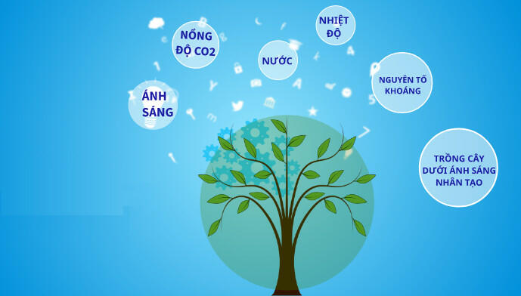
TÌM HIỂU
III. CÁC YẾU TỐ ẢNH HƯỞNG ĐẾN HÔ HẤP Ở THỰC VẬT

Slide 19
NHIỆM VỤ CẦN TÌM HIỂU CÁC NHÓM CHO NỘI DUNG III
BÀI 6: HÔ HẤP Ở THỰC VẬT
III. CÁC YẾU TỐ ẢNH HƯỞNG ĐẾN HÔ HẤP Ở THỰC VẬT
Nhóm 1
Nhóm 2
Nhóm 3
Nhóm 4
Quá trình hô hấp sẽ bị ảnh hưởng như thế nào nếu thiếu nước
Phân tích ảnh hưởng của nồng độ O₂ đến quá trình hô hấp.
Nhiệt độ ảnh hưởng như thế nào đến quá trình hô hấp ở thực vật?
Tại sao nồng độ CO₂ cao ảnh hưởng không tốt đến hô hấp ở thực vật?

Slide 20
HƯỚNG DẪN TÌM HIỂU CÁC NHÓM CHO NỘI DUNG III
BÀI 6: HÔ HẤP Ở THỰC VẬT
III. CÁC YẾU TỐ ẢNH HƯỞNG ĐẾN HÔ HẤP Ở THỰC VẬT
Nhóm 1
Nhóm 2
Quá trình hô hấp sẽ bị ảnh hưởng như thế nào nếu thiếu nước
Hàm lượng nước ảnh hưởng đến khả năng hấp thụ và hoạt động enzyme?
Nước cần thiết cho quá trình nào hô hấp?
Vì vậy, lượng nước phải như thế nào?
Phân tích ảnh hưởng của nồng độ O₂ đến quá trình hô hấp.
O₂ là đóng vai trò gì trong hô hấp?
Nếu nồng độ O₂ thấp quá sẽ bị ảnh hưởng?
Ở thực vật, khi môi trường thiếu O₂ thì điều gì xảy ra?

Slide 21
HƯỚNG DẪN TÌM HIỂU CÁC NHÓM CHO NỘI DUNG III
BÀI 6: HÔ HẤP Ở THỰC VẬT
III. CÁC YẾU TỐ ẢNH HƯỞNG ĐẾN HÔ HẤP Ở THỰC VẬT
Nhóm 3
Nhóm 4
Nhiệt độ ảnh hưởng như thế nào đến quá trình hô hấp ở thực vật?
Nhiệt độ tối ưu cho quá trình hô hấp của thực vật?
Khoảng giá trị nhiệt độ ảnh hưởng đến hô hấp?
Trong khoảng giá trị về nhiệt độ -> tác động như thế nào đến hô hấp?
Tại sao nồng độ CO₂ cao ảnh hưởng không tốt đến hô hấp ở thực vật?
+ Tăng nồng độ CO₂ trong khí quyển sẽ gây những gì cho hô hấp?
+ Ở môi trường đất nghèo O₂, hàm lượng CO₂ tích tụ nhiều sẽ tác động như thế nào?

Slide 22
TRẢ LỜI CÂU HỎI CHO NỘI DUNG III
BÀI 6: HÔ HẤP Ở THỰC VẬT
III. CÁC YẾU TỐ ẢNH HƯỞNG ĐẾN HÔ HẤP Ở THỰC VẬT
Nhóm 1
Nhóm 2
Quá trình hô hấp sẽ bị ảnh hưởng như thế nào nếu thiếu nước
Hàm lượng nước ảnh hưởng đến áp suất thẩm thấu của tế bào và hoạt động của các enzyme trong quá trình hô hấp.
Thực vật thường sử dụng nguồn carbon dự trữ là tinh bột làm nguyên liệu của quá trình hô hấp, nước cần thiết cho quá trình thủy phân biến đổi tinh bột thành glucose - nguyên liệu trực tiếp của quá trình hô hấp.
Vì vậy, muốn tăng cường độ hô hấp thì cần phải tăng hàm lượng nước trong tế bào và cơ thể thực vật
Phân tích ảnh hưởng của nồng độ O₂ đến quá trình hô hấp.
O₂ là nguyên liệu của quá trình hô hấp, do đó thực vật phát triển tốt khi được cung cấp đủ O₂.
Nếu nồng độ O₂ giảm xuống dưới 10% thì quá trình hô hấp sẽ bị ảnh hưởng.
Ở thực vật, khi môi trường thiếu O₂, các tế bào thực vật sẽ chuyển hóa glucose theo con đường lên men. Glucose được chuyển hóa thành pyruvic acid, sau đó từ pyruvic acid chuyển thành lactic acid hoặc ethanol

Slide 23
TRẢ LỜI CÂU HỎI CHO NỘI DUNG III
BÀI 6: HÔ HẤP Ở THỰC VẬT
III. CÁC YẾU TỐ ẢNH HƯỞNG ĐẾN HÔ HẤP Ở THỰC VẬT
Nhóm 3
Nhóm 4
Nhiệt độ ảnh hưởng như thế nào đến quá trình hô hấp ở thực vật?
Nhiệt độ tối ưu cho quá trình hô hấp của thực vật trong khoảng 30-40⁰C. Trên 40⁰C, tốc độ hô hấp giảm vì nhiệt độ cao làm biến tính và giảm hoạt tính của enzyme hô hấp.
Ở nhiệt độ khoảng 0-10⁰C, cường độ hô hấp của thực vật khá thấp.
Trong khoảng nhiệt độ từ 0-35⁰C cường độ hô hấp tăng khoảng 2 - 2,5 lần khi nhiệt độ tăng 10⁰C
Tại sao nồng độ CO₂ cao ảnh hưởng không tốt đến hô hấp ở thực vật?
CO₂ là sản phẩm của quá trình hô hấp. Tăng nồng độ CO₂ trong khí quyển sẽ gây ức chế và làm giảm cường độ hô hấp, ức chế các quá trình sinh lí của thực vật, đặc biệt là sự nảy mầm của hạt. Ở môi trường đất nghèo O₂, hàm lượng CO₂ tích tụ nhiều do quá trình hô hấp của vi sinh vật sẽ ảnh hưởng không tốt tới tốc độ sinh trưởng của sinh vật

Slide 24
KIẾN THỨC CẦN GHI NHỚ
BÀI 6: HÔ HẤP Ở THỰC VẬT
III. CÁC YẾU TỐ ẢNH HƯỞNG ĐẾN HÔ HẤP Ở THỰC VẬT
1. Nước
Hàm lượng nước ảnh hưởng đến áp suất thẩm thấu của tế bào và hoạt động của các enzyme trong quá trình hô hấp.
Thực vật thường sử dụng nguồn carbon dự trữ là tinh bột làm nguyên liệu của quá trình hô hấp, nước cần thiết cho quá trình thủy phân biến đổi tinh bột thành glucose - nguyên liệu trực tiếp của quá trình hô hấp.
Vì vậy, muốn tăng cường độ hô hấp thì cần phải tăng hàm lượng nước trong tế bào và cơ thể thực vật
2. Nhiệt độ
Nhiệt độ tối ưu cho quá trình hô hấp của thực vật trong khoảng 30-40⁰C. Trên 40⁰C, tốc độ hô hấp giảm vì nhiệt độ cao làm biến tính và giảm hoạt tính của enzyme hô hấp.
Ở nhiệt độ khoảng 0-10⁰C, cường độ hô hấp của thực vật khá thấp.
Trong khoảng nhiệt độ từ 0-35⁰C cường độ hô hấp tăng khoảng 2 - 2,5 lần khi nhiệt độ tăng 10⁰C

Slide 25
KIẾN THỨC CẦN GHI NHỚ
BÀI 6: HÔ HẤP Ở THỰC VẬT
III. CÁC YẾU TỐ ẢNH HƯỞNG ĐẾN HÔ HẤP Ở THỰC VẬT
3. Hàm lượng/nồng độ O₂
O₂ là nguyên liệu của quá trình hô hấp, do đó thực vật phát triển tốt khi được cung cấp đủ O₂.
Nếu nồng độ O₂ giảm xuống dưới 10% thì quá trình hô hấp sẽ bị ảnh hưởng.
Ở thực vật, khi môi trường thiếu O₂, các tế bào thực vật sẽ chuyển hóa glucose theo con đường lên men. Glucose được chuyển hóa thành pyruvic acid, sau đó từ pyruvic acid chuyển thành lactic acid hoặc ethanol
4. Hàm lượng /nồng độ CO₂
CO₂ là sản phẩm của quá trình hô hấp. Tăng nồng độ CO₂ trong khí quyển sẽ gây ức chế và làm giảm cường độ hô hấp, ức chế các quá trình sinh lí của thực vật, đặc biệt là sự nảy mầm của hạt. Ở môi trường đất nghèo O₂, hàm lượng CO₂ tích tụ nhiều do quá trình hô hấp của vi sinh vật sẽ ảnh hưởng không tốt tới tốc độ sinh trưởng của sinh vật

Slide 26
Câu hỏi 1:
Một học sinh đã đưa ra giải thích cho câu hỏi “Tại sao để hạt nảy mầm cần cung cấp đủ nước”. Có bao nhiêu giải thích sau đây đúng?
I. Nước là dung môi, là môi trường cho các phản ứng hóa học.
II. Nước là dung môi, là môi trường để hoạt hóa các enzyme hô hấp.
III. Các hạt khô đang ở trạng thái ngủ, nghỉ có hàm lượng nước rất thấp, còn hạt nẩy mầm cần nhiều nước.
IV. Khi hạt nảy mầm thì lượng nước cần rất ít.
A. 1. B. 2. C. 3. D. 4.

Slide 27
Câu hỏi 2:
Nước có ảnh hưởng như thế nào đến hô hấp ở thực vật. Có bao nhiêu giải thích sau đây đúng?
I. Nước là dung môi, là môi trường cho các phản ứng hóa học trong trong hô hấp.
II. Nước là môi trường hóa các enzyme hô hấp.
III. Nước là nguyên liệu của quá trình hô hấp.
IV. Cường độ hô hấp tỉ lệ thuận với hàm lượng nước.
A. 1. B. 2. C. 3. D. 4.

Slide 28
Câu hỏi 3:
Nhiệt độ có ảnh hưởng như thế nào đến hô hấp ở thực vật. Có bao nhiêu giải thích sau đây đúng?
I. Nhiệt độ tạo năng lượng cung cấp cho các hoạt động của cây non.
II. Nhiệt độ tăng, cường độ hô hấp cũng tăng, thúc đẩy sự nảy mầm của hạt.
III. Trong giới hạn nhất định, khi nhiệt độ tăng, cường độ hô hấp cũng tăng.
IV. Nhiệt độ ảnh hưởng đến hoạt động của các enzyme hô hấp.
A. 1. B. 2. C. 3. D. 4.

Slide 29
Câu hỏi 4:
Hàm lượng CO₂, O₂ có ảnh hưởng như thế nào đến hô hấp ở thực vật. Có bao nhiêu giải thích sau đây đúng?
I. Khí O2 là nguyên liệu của hô hấp nên ảnh hưởng trực tiếp đến cường độ hô hấp.
II. Hàm lượng CO2 trong không khí cao sẽ ức chế hô hấp hiếu khí.
III. Khí O2 và CO2 là nguyên liệu của hô hấp nên ảnh hưởng trực tiếp đến cường độ hô hấp.
IV. Khí O2 và CO2 là sản phẩm của hô hấp nên ảnh hưởng trực tiếp đến cường độ hô hấp.
A. 1. B. 2. C. 3. D. 4.

Slide 30
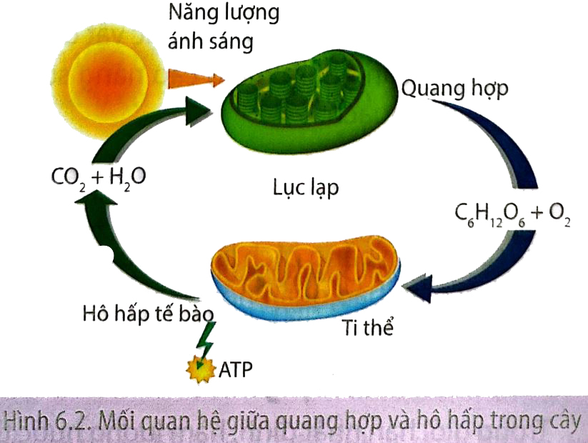
TÌM HIỂU
III. MỐI QUAN HỆ GIỮA HÔ HẤP VÀ QUANG HỢP

Slide 31
NHIỆM VỤ CẦN TÌM HIỂU CÁC CÁ NHÂN NỘI DUNG V
BÀI 6: HÔ HẤP Ở THỰC VẬT
V. MỐI QUAN HỆ GIỮA HÔ HẤP VÀ QUANG HỢP
HS làm việc cá nhân, phân tích hình 6.3 Sơ đồ mối quan hệ giữa hô hấp và quang hợp ở cây?

Slide 32
TRẢ LỜI CÂU HỎI CHO NỘI DUNG IV
BÀI 6: HÔ HẤP Ở THỰC VẬT
V. MỐI QUAN HỆ GIỮA HÔ HẤP VÀ QUANG HỢP
- Hô hấp và quang hợp là 2 quá trình phụ thuộc lẫn nhau. Hô hấp cung cấp năng lượng và nguyên liệu cho quang hợp ngược lại quang hợp cung cấp nguyên liệu cho hô hấp.
- Mối quan hệ giữa quang hợp và hô hấp ảnh hưởng đến lượng chất hữu cơ tích luỹ trong cây và quyết định đến năng suất cây trồng.

Slide 33
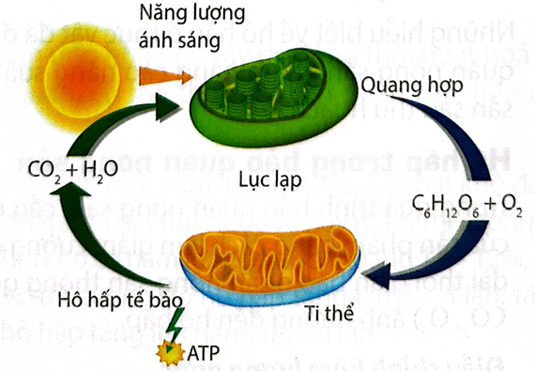
Câu hỏi 1:
Dựa vào hình về mối quan hệ giữa hô hấp và quang hợp. Có bao nhiêu phát biểu sau đây đúng?
I. Hô hấp còn tạo ra các sản phẩm trung gian làm tăng áp suất thẩm thấu tạo điều kiện cho rễ hút nước, cung cấp nguyên liệu cho quang hợp.
II. CO2 là sản phẩm của hô hấp được sử dụng làm nguyên liệu cho quang hợp.
III. Quang hợp tạo ra chất hữu cơ và O2 cung cấp nguyên liệu cho quá trình hô hấp.
IV. Hai quá trình này liên quan chặt chẽ với nhau.
A. 1. B. 2. C. 3. D. 4.

Slide 34
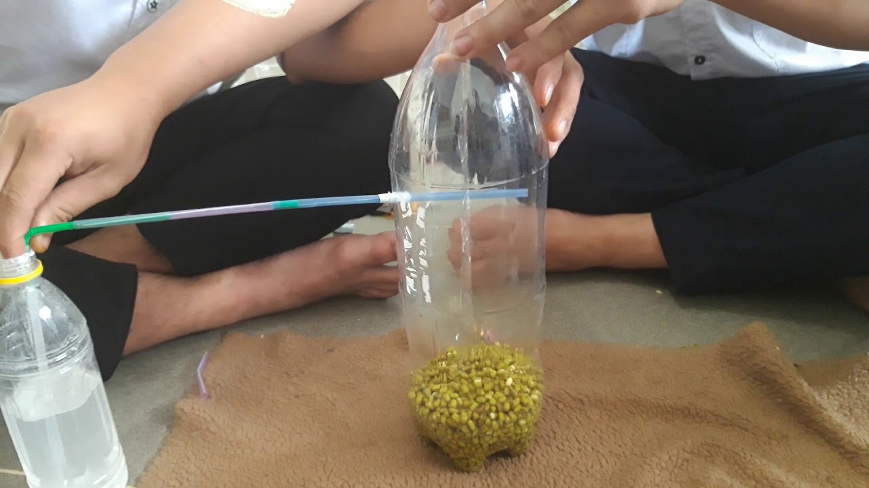
TÌM HIỂU
IV. THỰC HÀNH

Slide 35
NHIỆM VỤ CẦN TÌM HIỂU CÁC CÁ NHÂN NỘI DUNG V
BÀI 6: HÔ HẤP Ở THỰC VẬT
IV. THỰC HÀNH
Thí nghiệm | Phân chia | Cách tiến hành | Báo cáo kết quả
Thí nghiệm hô hấp ở thực vật | Mỗi nhóm phải làm thực hành như nhau
- Cân 200g hạt nảy mầm và chia thành hai phần bằng nhau.
Ngâm 100g hạt nảy mầm trong nước sôi (khoảng 95 - 100°C).
100g hạt còn lại ngâm trong nước ấm (30 - 35°C) khoảng 5 phút.
- Vớt hạt và cho vào hai bình tam giác.
- Nút chặt bình tam giác bằng nút cao su hoặc sử dụng màng bọc thực phâm bao kín miệng bình.
- Để khoảng 15-20 phút. Mở nút cao su (hoặc màng bọc thực phẩm), đồng thời cho que tăm đang cháy vào miệng bình.
- Quan sát hiện tượng xảy ra đối với que tăm đang cháy ở hai miệng bình.
Học sinh trình bày và giai thích kết quả thu được. Tham khảo cách trình bày báo cáo

Slide 36
NHIỆM VỤ CẦN TÌM HIỂU CÁC CÁ NHÂN NỘI DUNG V
BÀI 6: HÔ HẤP Ở THỰC VẬT
IV. THỰC HÀNH
Viết báo cáo thí nghiệm
BÁO CÁO KẾT QUẢ THÍ NGHIỆM
- Tên thí nghiệm: Thí nghiệm chứng minh hô hấp ở thực vật.
- Nhóm thực hiên: ...
- Kết quả và thảo luận:
………………………………………………………………………………………
…………………………………………………………………………………………
Kết luận:
…………………………………………………………………………………………
…………………………………………………………………………………………

Slide 37
LUYỆN TẬP

Slide 38
Câu hỏi 1:
Câu 1: (gồm 5 chữ cái) Đây là điều kiện xảy ra con đường hô hấp tạo các sản phẩm: ethanol, lactate,..
Kị khí
Câu 2: (7 chữ cái) Đây là sản phẩm của quá trình lên men rượu?
Ethanol
Câu 3: (4 chữ cái) Đây là một sản phẩm của quá trình đường phân có tính khử mạnh?
NADH
Câu 4: (9 chữ cái) Đây là giai đoạn đầu của quá trình hô hấp ở thực vật?
ĐƯỜNG PHÂN
Câu 5: (13 chữ cái) Đây là quá trình để tạo ra năng lượng ATP?
PHOSPHORYL HÓA
Câu 6: (5 chữ cái) Đây là bào quan thực hiện hô hấp ở tế bào?
TI THỂ
Câu 7: (12 chữ cái) Đây là giai đoạn thứ 2 của quá trình hô hấp hiếu khí ở thực vật?
CHU TRÌNH KREB

Slide 39
Câu hỏi 2:
Các thylacoid không chứa?
A. Hệ các sắc tố.
B. Các trung tâm phản ứng.
C. Các chất chuyền điện tử.
D. Enzyme carboxy hoá.

Slide 40
Câu hỏi 3:
Vì sao lá cây có màu xanh lục?
A. Vì diệp lục a hấp thụ ánh sáng màu xanh lục.
B. Vì diệp lục b hấp thụ ánh sáng màu xanh lục.
C. Vì nhóm sắc tố phụ (carotenoid) hấp thụ ánh sáng màu xanh lục.
D. Vì hệ sắc tố không hấp thụ ánh sáng màu xanh lục.

Slide 41
Câu hỏi 4:
Trong quá trình quang hợp, cây lấy nước chủ yếu từ:
A. Nước thoát ra ngoài theo lỗ khí được hấp thụ lại.
B. Nước được rễ cây hút từ đất đưa lên lá qua mạch gỗ của thân và gân lá.
C. Nước được tưới lên lá thẩm thấu qua lớp tế bào biểu bì vào lá
D. Hơi nước trong không khí được hấp thụ vào lá qua lỗ khí.

Slide 42
Câu hỏi 4:
Cây xương rồng, thuốc bỏng, ... thường sinh trưởng và phát triển chậm hơn so với các cây thuộc nhóm thực vật C₃, C₄. Có bao nhiêu giải thích sau đây đúng?
I. Điều kiện sống của chúng quá khắc nghiệt do vậy chúng là các loại cây phát triển chậm khi so sánh với các loài thực vật khác.
II. Là thực vật C₃ nên khả năng đồng hóa Carbon chậm hơn.
III. Là thực vật C₄ nên khả năng đồng hóa Carbon chậm hơn.
IV. Thuộc loại thực vật CAM có khả năng giữ nước rất tốt, có quá trình quang hợp gần giống với thực vật C₄ nhưng là các loại cây phát triển chậm khi so sánh với các loài thực vật khác.
A. 1. B. 2. C. 3. D. 4.

Slide 43
VẬN DỤNG

Slide 44
Câu hỏi :
1. Tại sao trong quá trình bảo quản nông sản, cần đưa cường độ hô hấp của nông sản về mức tối thiểu?
2. Giải thích cơ sở khoa học của việc ngâm hạt giống vào nước và ủ hạt trước khi gieo trồng.
3. Hãy nêu các biện pháp bảo quản nông sản mà em biết. Giải thích cơ sở khoa học của việc rau trong siêu thị được bảo quản trong túi nylon đục lỗ và để trong tủ mát.

Slide 45
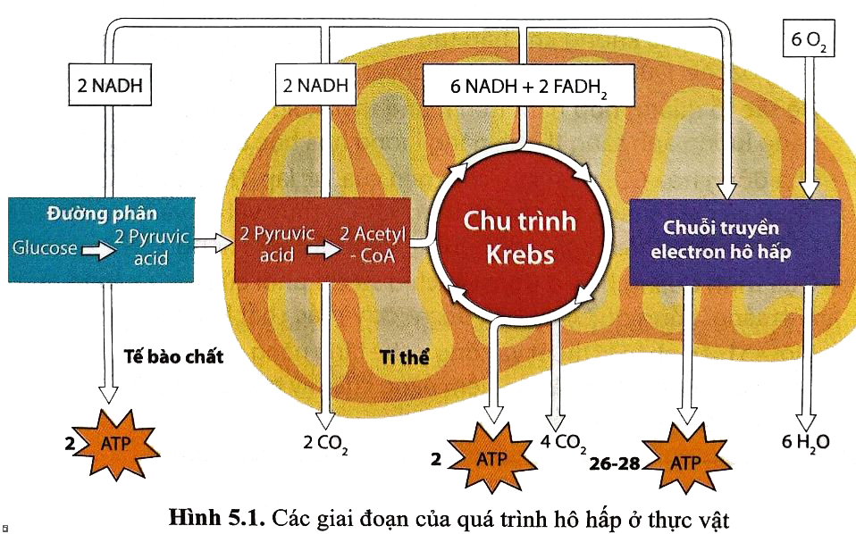
BẤM TRỞ LẠI
Xem sơ đồ khác

Slide 46
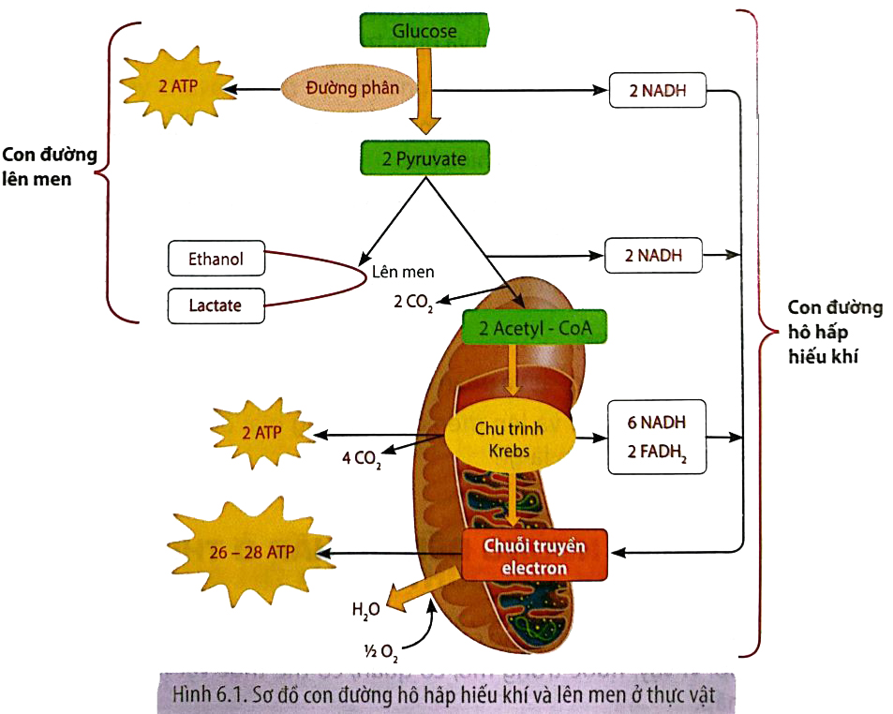
BẤM TRỞ LẠI

Slide 47
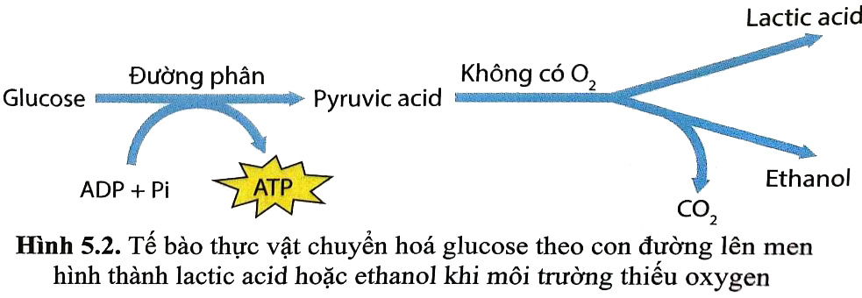

Slide 48
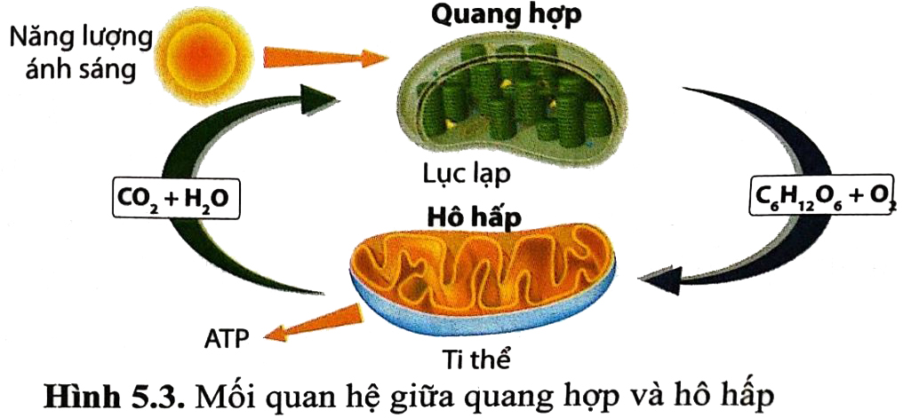
BẤM TRỞ LẠI

Slide 49
